Slide 1


PRODUK TURUNAN AYAM DAN TEKNOLOGINYA
WENNY SURYA MURTIUS

Slide 2
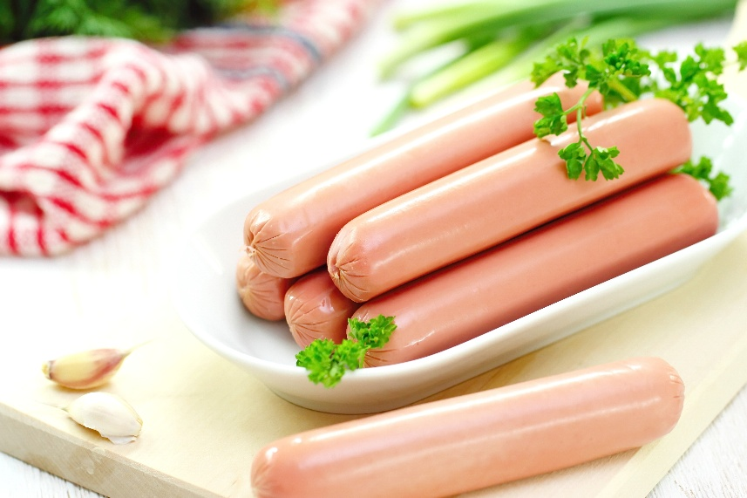
A
BAHAN PANGAN HASIL PETERNAKAN
Bahan pangan hasil peternakan merupakan bahan makanan yang berasal dari hewan atau produk olahan hewan ternak.
Sumber: shutterstock.com
Sosis ayam

Slide 3
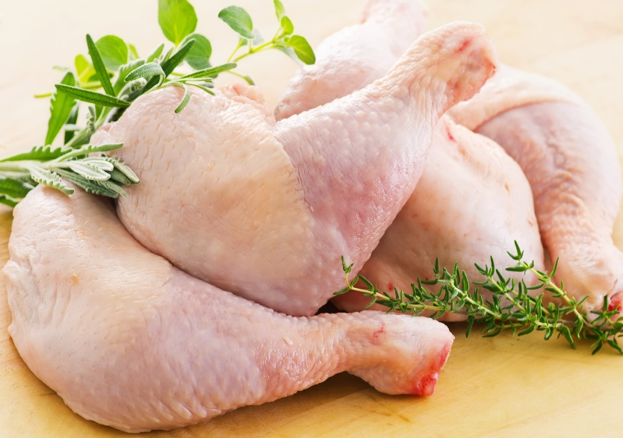
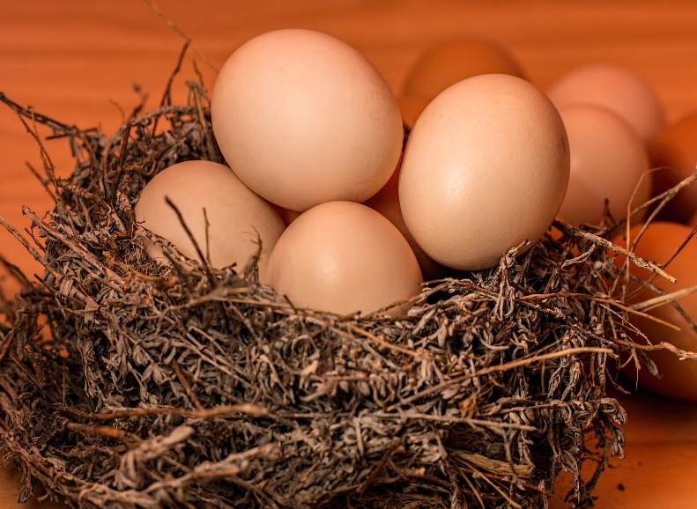
Bahan pangan hasil peternakan (Unggas) antara lain daging dan telur
Sumber: pixabay.com
Sumber: shutterstock.com
Mengonsumsi daging ayam dapat meningkatkan metabolisme.
Protein telur mengandung asam amino esensial yang dibutuhkan oleh tubuh.

Slide 4
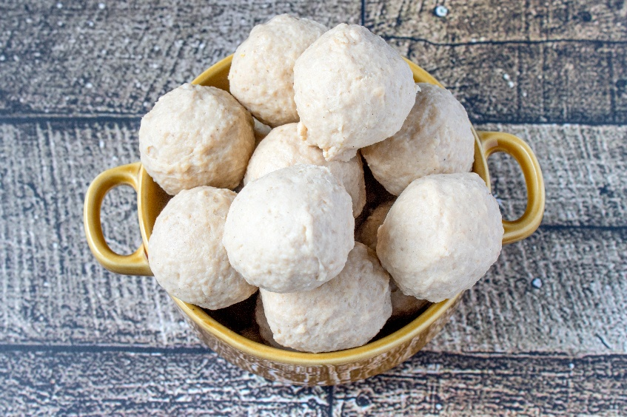
Bahan pangan pada hewan ternak merupakan bahan pangan yang mengandung protein dan lemak.
Sumber: shutterstock.com
Bakso ayam mengandung protein dan lemak

Slide 5
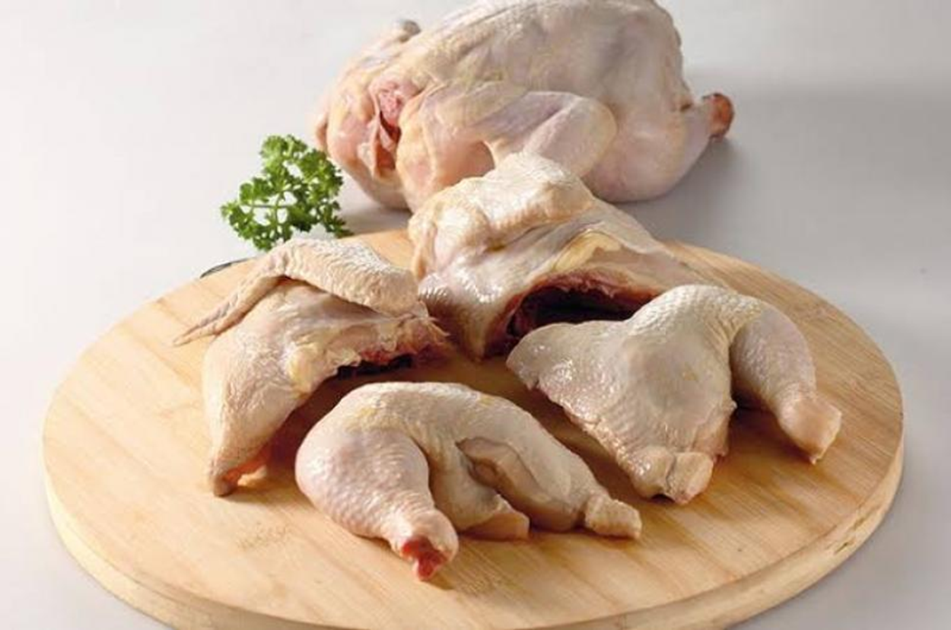
KARKAS AYAM
Karkas merupakan bagian tubuh ayam setelah dilakukan penyemblihan, pencabutan bulu, pengeluaran jeroan dan pemotongan kepala dan leher serta kaki
Karkas dapat berupa segar ataupun beku

Slide 6
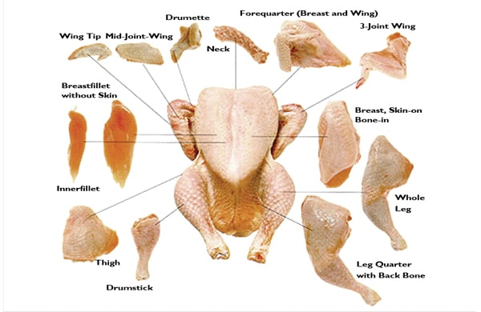
Bagian Karkas Ayam

Slide 7
Nilai Gizi Daging Ayam
Protein 18-20%
Lemak 3-7%
Air 71-75%
Lainnya 1-3.5%

Slide 8
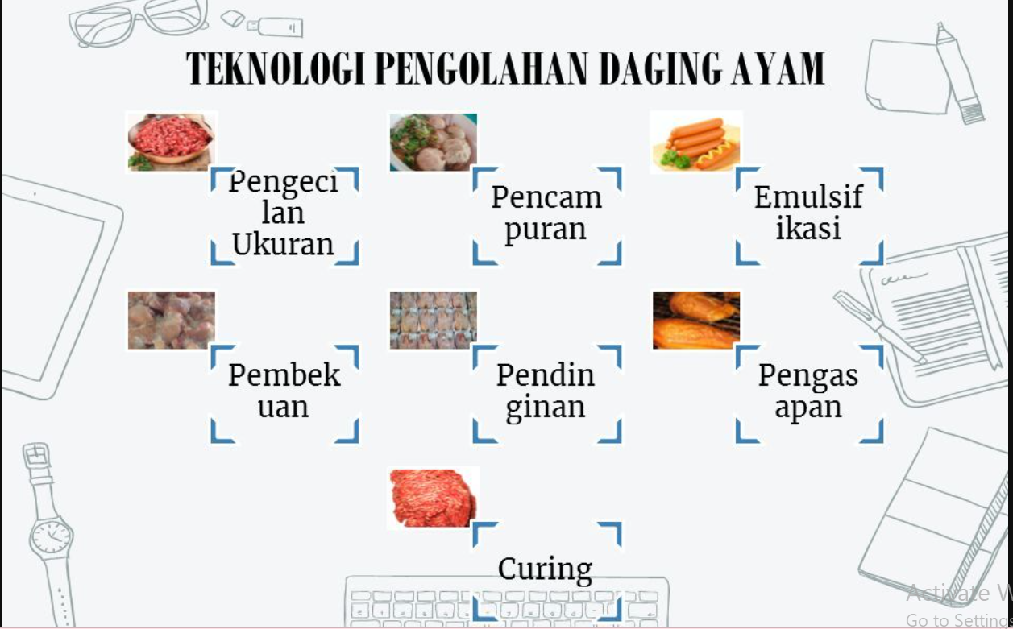

Slide 9
Teknologi Pengawetan Daging
Dehydrating
Pengurangan kadar air daging (hingga 18%); Umur simpan lebih panjang, tekstur daging jadi keras, bisa digunakan untuk daging fillet
2. Salting & Curing
Pengawetan daging dengan penggaraman atau kombinasi garam, gula dan nitrat
3. Smoking & Cooking
Metode pengawetan dengan pengasapan dan pemasakan (setengah matang/matang)
4. Canning
Metode pengawetan dengan pemanasan pada suhu tinggi (110⁰C) tekanan 1 ATM. Namun perlu dilakukan pendinginan cepat guna menghindari overcooking

Slide 10
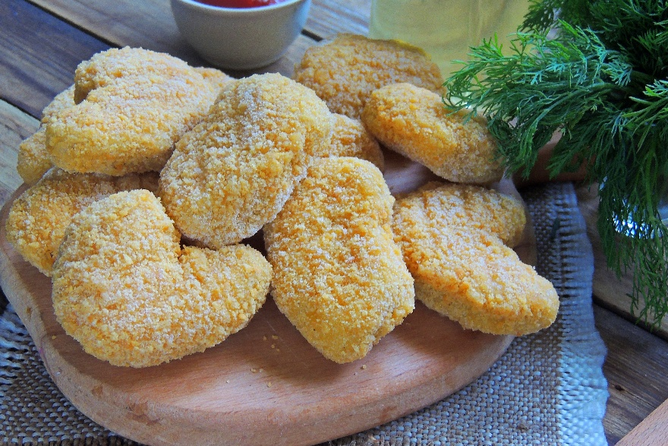
B
PROSES PENGOLAHAN BAHAN PANGAN SETENGAH JADI DARI HASIL PETERNAKAN
1
Chicken Nugget
Sumber: shutterstock.com
Chicken nugget

Slide 11
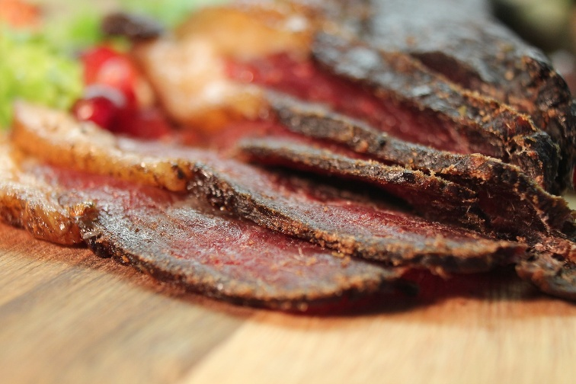
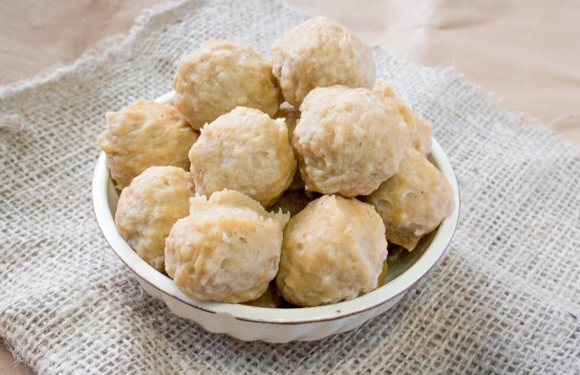
Dendeng Daging
2
3
Bakso
Sumber: pixabay.com
Sumber: shutterstock.com
Dendeng daging
Bakso

Slide 12
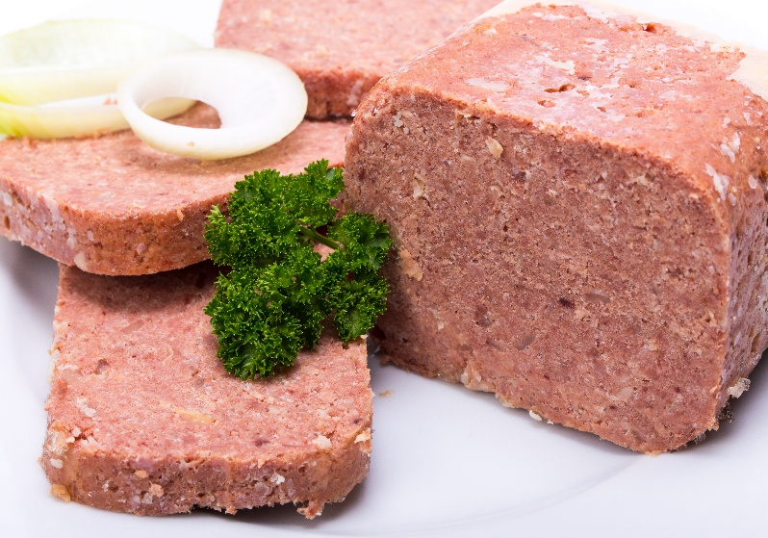
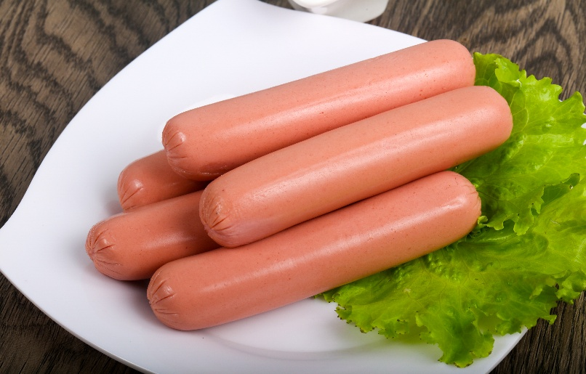
Kornet Daging Ayam
4
5
Sosis Daging/Ayam
Sumber: shutterstock.com
Sumber: shutterstock.com
Kornet daging ayam
Sosis daging ayam

Slide 13
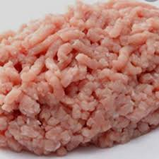
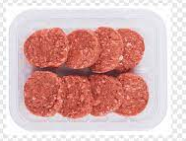
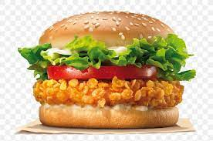
6
7
Daging Giling
Patty Burger

Slide 14
Pembuatan Patty Burger
Bahan
200 gram ayam giling
2 sendok makan bread crumbs (tepung roti)
1/4 buah bawang bombay, cincang halus
1 siung bawang putih kating, haluskan
1 butir telur ayam untuk campuran patty
1 butir telur ayam untuk pelapis
1 sendok teh merica bubuk
garam secukupnya
tepung panir/panko secukupnya
minyak goreng secukupnya
Alat
Pisau
Talenan
Alat penggiling daging
Sendok
Baskom
Alat pencetak
Panci
Timbangan
Blender

Slide 15
Tepung
Tepung digunakan sebagai bahan pengikat yang berfungsi untuk menarik air, memberi warna, memberi ciri khas dan memperbaiki tekstur produk Penambahan tepung terigu dimaksudkan untuk memperoleh adonan yang liat. Keliatan tersebut karena adanya protein yang disebut gliadin dan glutenin. Pencampuran gliadin dan glutenin dengan air akan membentuk gluten yang bersifat liat sehingga berpengaruh terhadap tekstur dan bentuk adonan

Slide 16
Bumbu-Bumbu
Bawang Bombay : sebagai bahan penyedap makanan, mengandung minyak atsiri dan mempunyai aroma yang sedap Bawang bombay mengandung volatil yang disebut kuerstein. Kuerstein dapat juga berperan sebagai antioksidan
Merica : digunakan untuk penyedap makanan. Biji merica mengandung zat piperin dan clavisin yang memberi sifat pedas biji merica.
Garam : digunakan untuk pembangkit rasa.
Telur : berfungsi sebagai bahan perekat atau untuk mengompakkan adonan dan untuk menambah nilai gizi pada makanan.

Slide 17
Proses Pembuatan
Campur ayam giling, bread crumbs, bawang bombay, bawang putih, dan telur ayam.
Bumbui dengan garam dan merica secukupnya. Simpan di lemari es agar tidak lembek saat dibentuk.
Bentuk adonan daging burger yang sudah dingin menjadi lingkaran pipih, kemudian baluri telur ayam yang sudah dikocok lepas.
Setelah itu, gulingkan ke tepung panko/panir.
Panaskan minyak goreng secukupnya, lalu goreng patty dengan api kecil hingga matang kedua sisinya.

Slide 18
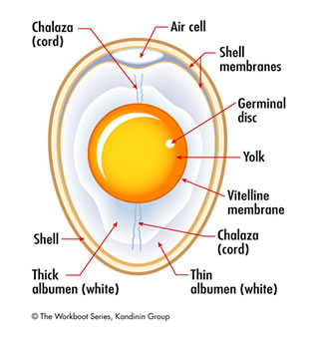
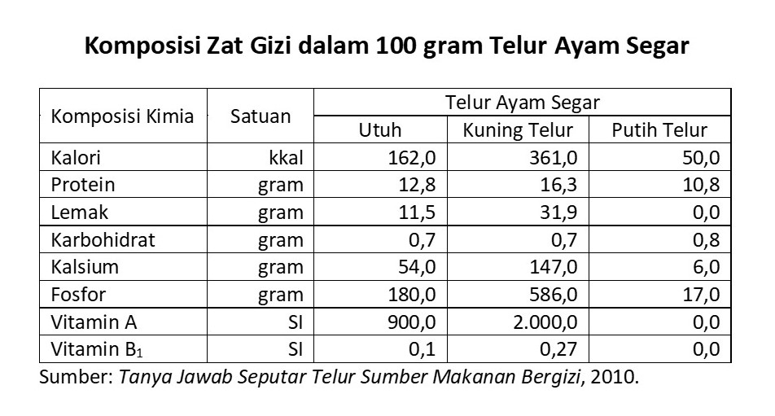
TELUR

Slide 19
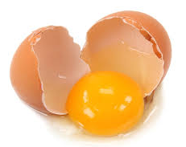
Functional Properties
Leavening agent
Mempengaruhi tekstur roti, cake & produk bakery lain (volume, tekstur).
2. Binding agent
Mengikat bahan-bahan yang lain sehingga menyatu.
3. Thickening agent
Bila dipanasi akan membentuk gel. Penghambat terjadinya kristalisasi dan mencegah tekstur yang kasar – yang banyak berpengaruh: putih telur.
4. Emulsifier
Kuning telur mengandung bahan pengemulsi alamiah misalnya lecithin dapat mempertahankan lemak.
5. Clarifying agent
Utuk menghilangkan extraneous materials.
6. Coating
Memperbaiki permukaan cake, roti, kue-kue dan produk bakery lainnya. Lebih kuat dan mengkilat
7. Penambah warna dan richness
Warna kuning tua memberi kesan richness pada produk bakery.

Slide 20
Pengolahan Telur
PENGASINAN TELUR
Penggaraman basah:
Air + garam = 2 : 1 direbus sampai mendidih, 1,5 liter larutan untuk 15 butir telur
Perendaman 7 – 15 hari
Pendidihan selama 10 menit.
2. Penggaraman kering:
Garam + abu dapur (bubukan batu bata) = 1 : 5 + air secukupnya
Penggaraman 7 – 15 hari.

Slide 21
Telur Bubuk
Telur Konsumsi
Pemecahan dan Pengadukan
Penyaringan
Pengeringan
Pengeringan Semprot
Pembekuan
Telur Bubuk

Slide 22

E
PENYAJIAN DAN PENGEMASAN MAKANAN DARI OLAHAN DAGING DAN IKAN
1
Penyajian
Penyajian merupakan suatu cara menyuguhkan makanan yang disusun secara menarik untuk meningkatkan selera makan.
Sumber: shutterstock.com
Penyajian makanan dari olahan daging

Slide 23
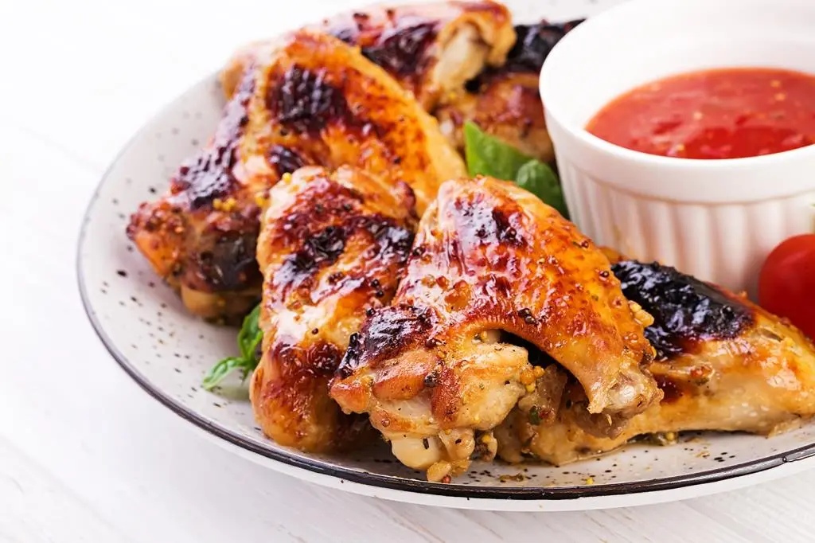
Fungsi penyajian makanan
a.
Memberi keindahan pada menu makanan yang disajikan.
b.
Menambah selera makan.
c.
Menghormati tamu.

Slide 24
2
Pengemasan
Pengemasan merupakan sistem yang terkoordinasi untuk mempersiapkan barang untuk didistribusikan, dijual, disimpan, dan dipakai.
Pengemasan berfungsi untuk menempatkan hasil pengolahan menjadi bentuk yang mudah untuk disimpan, diangkut, dan didistribusikan.

Slide 25
Tujuan pengemasan makanan
a.
Membuat usia penyimpanan bahan pangan menjadi lebih lama.
b.
Mencegah rusaknya nutrisi bahan pangan.
c.
Memudahkan distribusi bahan pangan.
d.
Menambah estetika dan nilai jual bahan pangan.

Slide 26
Syarat-syarat bahan pengemas makanan
a.
Memiliki permeabilitas udara yang sesuai dengan jenis bahan pangan yang akan dikemas.
b.
Tidak beracun
c.
Kedap air
d.
Tahan panas
c.
Mudah dikerjakan secara maksimal
d.
Harga relatif murah

Slide 27
Hal-hal yang dicantumkan pada label kemasan makanan
a.
Nama makanan atau merek dagang
b.
Komposisi
Neto
c.
d.
Nama dan alamat perusahaan yang memproduksi/
mengedarkan
e.
Nomor pendaftaran
f.
Kode produksi, tanggal kadaluwarsa, dan label halal

Slide 28


Slide 29
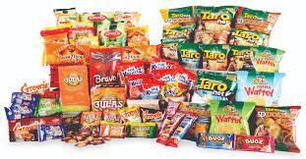
Apa Itu Legalitas ???
Legal adalah: Sesuai dengan perundang undangan atau hukum
Suatu jaminan dasar bagi konsumen dengan adanya kontrol aktivitas secara tepat dan jelas, menjamin keamanan individu dengan informasi yang boleh dan dilarang.

Slide 30

Apa Keuntungan Legalitas Produk????
1. Kredibilitas Bisnis Meningkat
Produk yang ditawarkan akan semakin dipercaya oleh konsumen, atau konsumen tidak ragu dalam memilih produk yang kita tawarkan

Slide 31
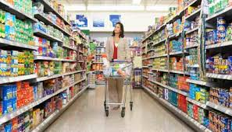
2. Kemudahan Mengembangkan Usaha
Produk yang kita tawarkan dengan mudah bisa merambah pasar modren (minimarket;supermarket)
Jangkauan konsumen juga menjadi luas/meningkat

Slide 32
Sulitkah Memperolehnya???
TIDAK
Asal kita mau, bergerak dan menjaga

Slide 33
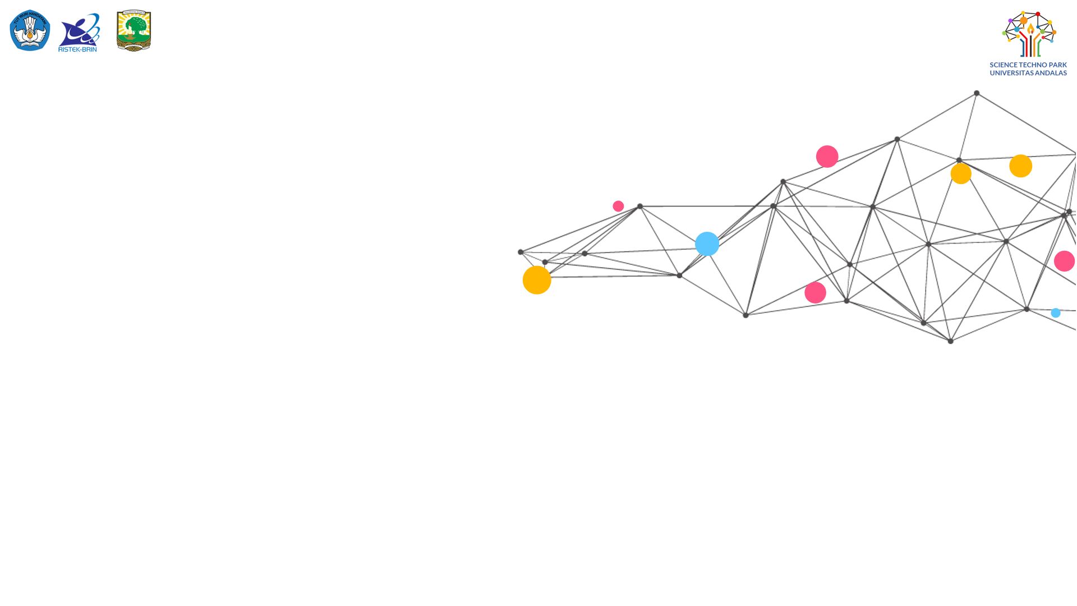
Aspek Legal (Izin edar) Produk
1. Sertifikat Penyuluhan Keamanan Pangan
2. SP-PIRT (Sertifikat Produksi Pangan Industri Rumah Tangga)
3. IOT, UKOT dan UMOT
4. PKRT (Peralatan Kesehatan Rumah Tangga)
5. MD dan ML (BPOM)
6. Label Halal
7. SNI
8. Standar Kualitas; ISO, HACCP

Slide 34

Instansi Terkait
1. Dinkes Prov; DKK- Dinas Kesehatan Kota/Kab
2. BPOM
3. BPJPH (Kemenag)-LPPOM-MUI
4. BSN
5. Lembaga sertifikasi legal lainnya

Slide 35
SP-PIRT
SP-PIRT atau Sertifikat Produksi Pangan Industri Rumah Tangga
Merupakan izin edar yang dikeluarkan oleh dinas kesehatan kabupaten atau kota setempat sesuai dengan peraturan yang berlaku.
Produk:
Merupakan produk pangan yang diproduksi skala rumah tangga dan memiliki umur simpan lebih dari 3 hari.

Slide 36
HALAL
Sertifikat halal dikeluarkan oleh BPJPH (Badan Penyelenggara Jaminan Produk Halal) yang berkoordinasi dengan LPH-LPH. Pendaftaran dilakukan melalui aplikasi SiHalal oleh PU
Diantara LPH di Sumatera Barat:
LPPOM
Sucofindo
Diantara produk:
Olahan daging;ayam;ikan
Olahan tumbuhan dan turunan
Air kemasan
Susu dan turunannya
Olahan tepung
dsb

Slide 37
BPOM
MD; izin edar untuk produk produksi dalam negeri umumnya produk pangan dengan resiko lebih tinggi
ML; Izin edar untuk produk produksi luar negeri/import umumnya produk pangan
Contoh Produk:
Susu dan olahannya
Frozen food

Slide 38
PKRT
Perbekalan Kesehatan Rumah Tangga, yang selanjutnya disingkat PKRT adalah persetujuan untuk melakukan produksi alat, bahan, atau campuran bahan untuk pemeliharaan dan perawatan kesehatan untuk manusia, pengendali kutu hewan peliharaan, rumah tangga dan tempat-tempat umum.
Diatur dalam;
Permenkes No.26 Tahun 2018
Permenkes No.70 Tahun 2014
Contoh PKRT:
1. Preparat untuk pemeliharaan dan perawatan kesehatan; Kapas kecantikan; Toilet article tissue; Sabun cuci batangan, Sabun cuci cream, detergent, Sabun cair 2. Pestisida Rumah Tangga; Pembasmi kutu rambut; Pembasmi seranggga rumah; Obat nyamuk bakar, cair, erosol; Pembasmi tikus

Slide 39
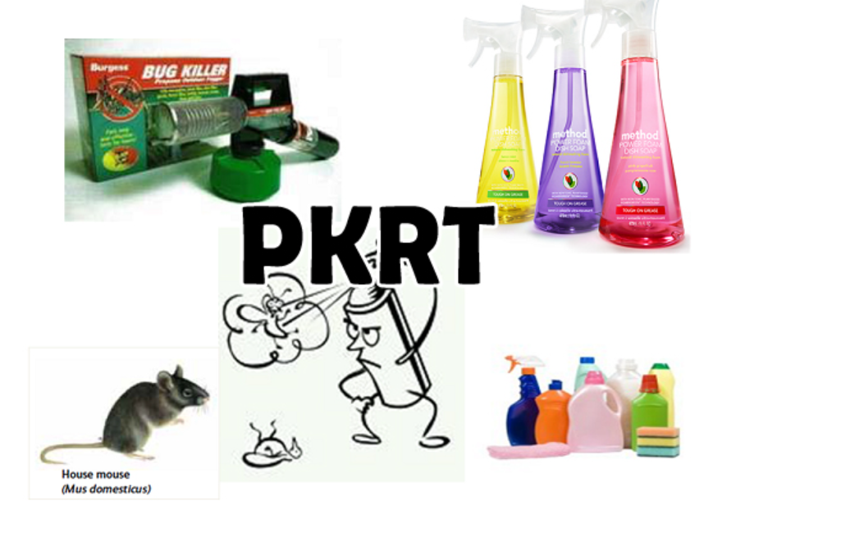

Slide 40
PERSYARATAN
1. PIRT
1. KTP
2. Pas Photo
3. Mengisi formulir
4. Lulus Penyuluhan Keamanan Pangan, nilai post test minimal 60
5. Visitasi Lapangan

Slide 41
Persyaratan
2. Halal
Izin Usaha; NIB/IUMK
SK/surat keterangan Penyelia Halal
Izin edar lainnya; PIRT
Formulir lengkap; matriks bahan baku, dokumen SJH, No SH bahan baku
Visitasi lapangan
Log in aplikasi Sihalal

Slide 42
Persyaratan
3. BPOM
KTP
Izin usaha
Berkas asli uji laboratorium
Kelayakan rumah produksi
Rancangan label produk
Formulir
Tenaga kefarmasian

Slide 43
Persyaratan
4. PKRT
Dokumen Quality Manajement System (ISO 9001, GMP)
Pernyataan bersedia melepaskan hak sebagai pemegang edar jika tidak sesuai
Persyaratan teknis; informasi produk, material, formulasi, uraian produk, dsb
Persyaratan spesifikasi dan jaminan mutu termasuk kemasan
Persyaratan khusus (sesuai produk)
Data pendukung lainnya

Slide 44


